Slide 1




INGLÉS I
PERSONAL AND IMPERSONAL PRONOUNS AND POSSESSIVE ADJECTIVES
Profr. Gerardo Cano Grupo 101 CAMPUS LEÓN 11 Septiembre 2015

Slide 2
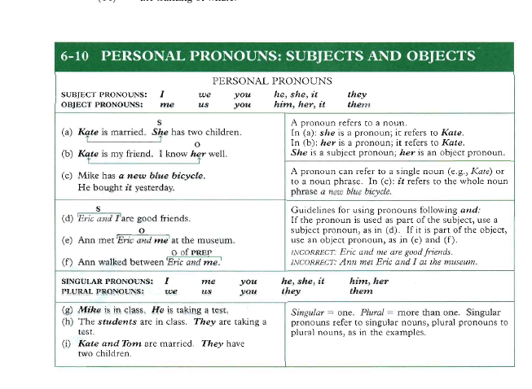

Slide 3
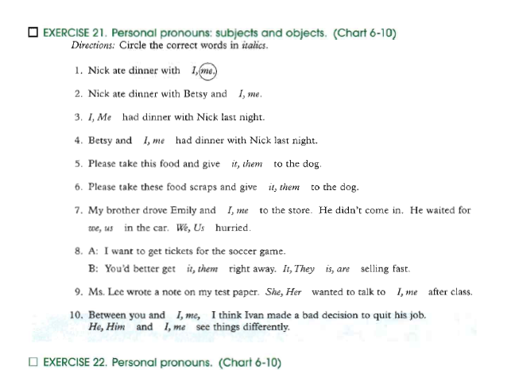

Slide 4
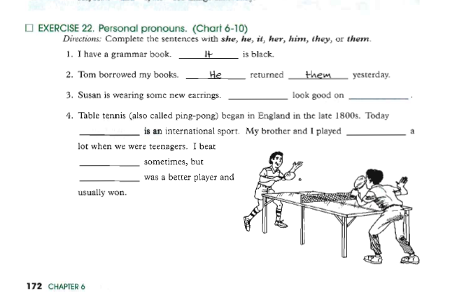

Slide 5
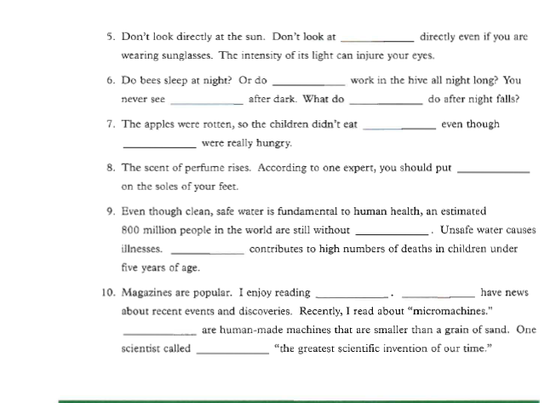
Bibliografía: Fundamentals of English Grammar, 3rd. Edition, Betty S.A.

